Slide 1
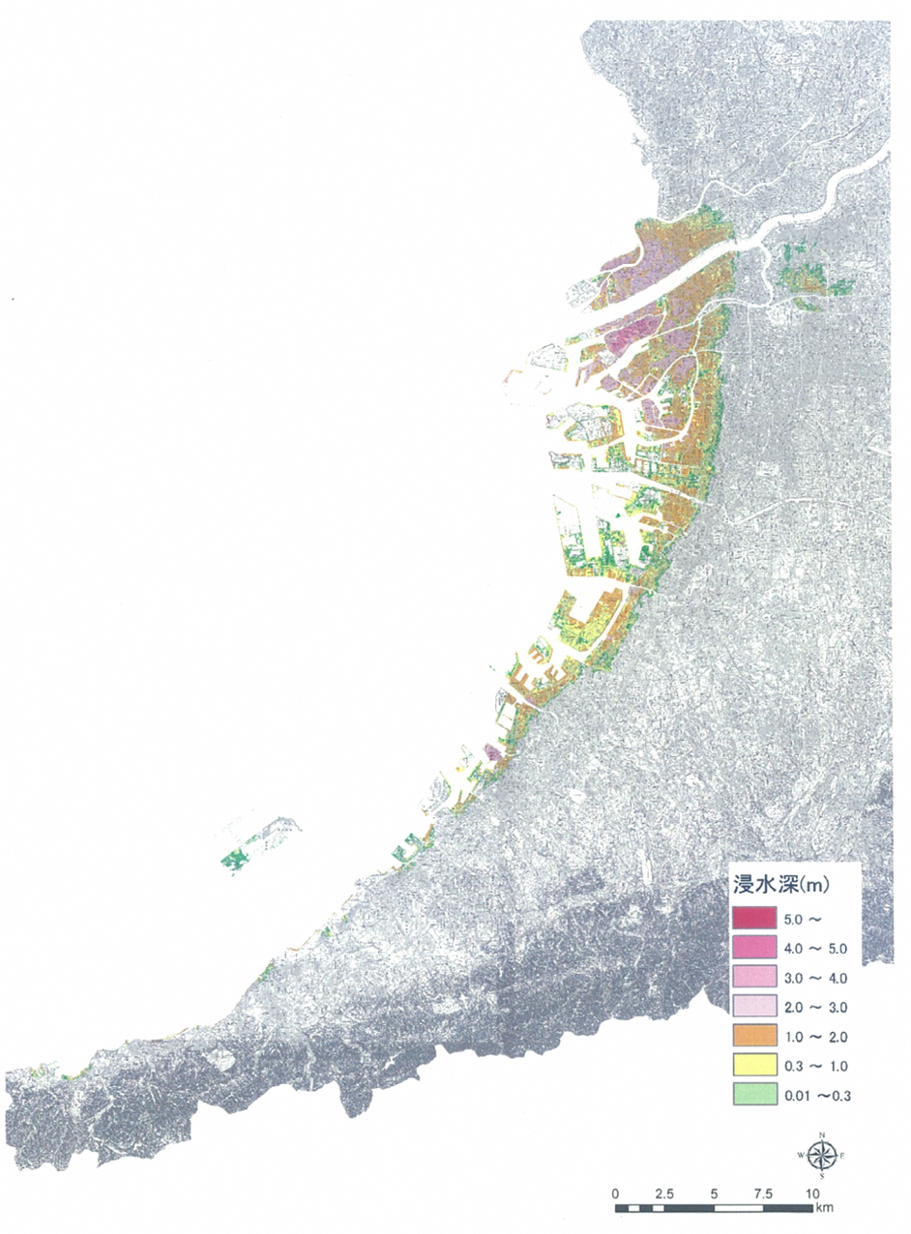
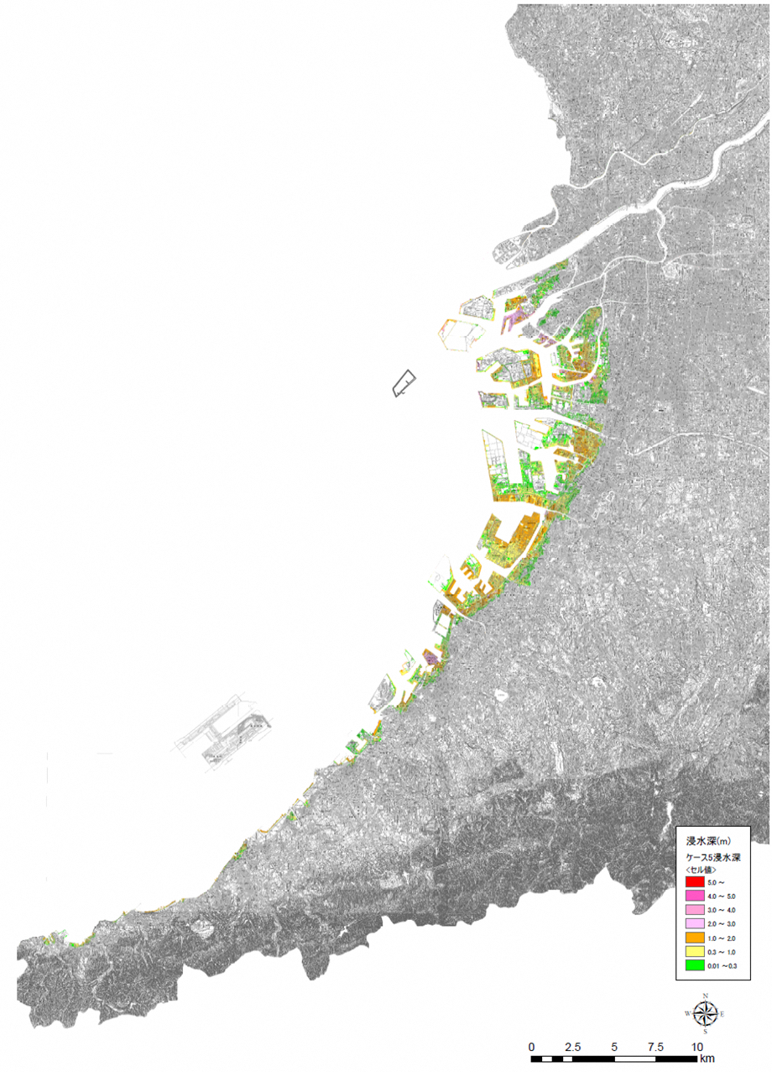
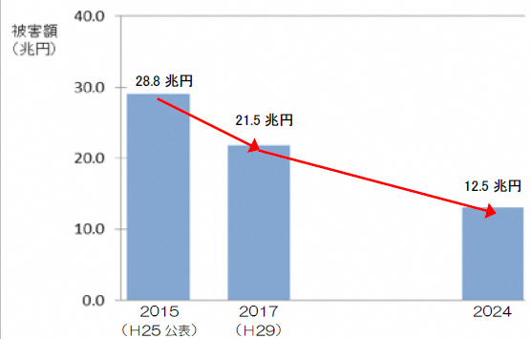
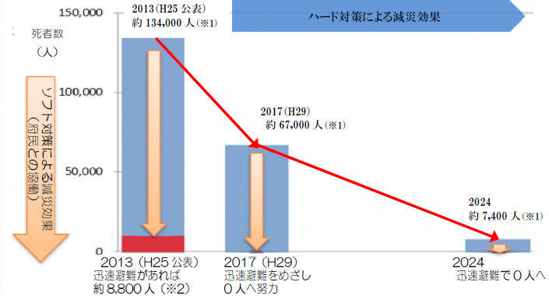

⑶ 安全で安心な大阪“みなと”（防災）
総合的な防災対策
防災対策については、これまで大阪府と大阪市が一定の連携のもとで各々取り組んできており、本来、同じ大阪湾のみなととして一体となって取り組むべきもので、今後、相互の経験を共有し、オール大阪でより効果的な対策を講じます。
■ 堤防等の耐震・液状化対策
「南海トラフ巨大地震対策の大きな柱」として、府市の港湾・河川部局が連携して堤防等の耐震・液状化対策等を実施（平成26年度（2014年度）～令和5年度（2023年度））することにより、安全で安心な府民・市民生活を実現します。
・ 対策による効果
【耐震・液状化対策のイメージ図】
百数十年に一度規模の地震（M8級）に伴う津波に対して ⇒ 浸水ゼロ
千年に一度規模の南海トラフ巨大地震（M9級）による津波に対して ⇒ 減災
①対策未実施
②対策実施
【経済被害の軽減効果】
【人的被害の軽減効果】
【南海トラフ巨大地震による浸水想定】

Slide 2
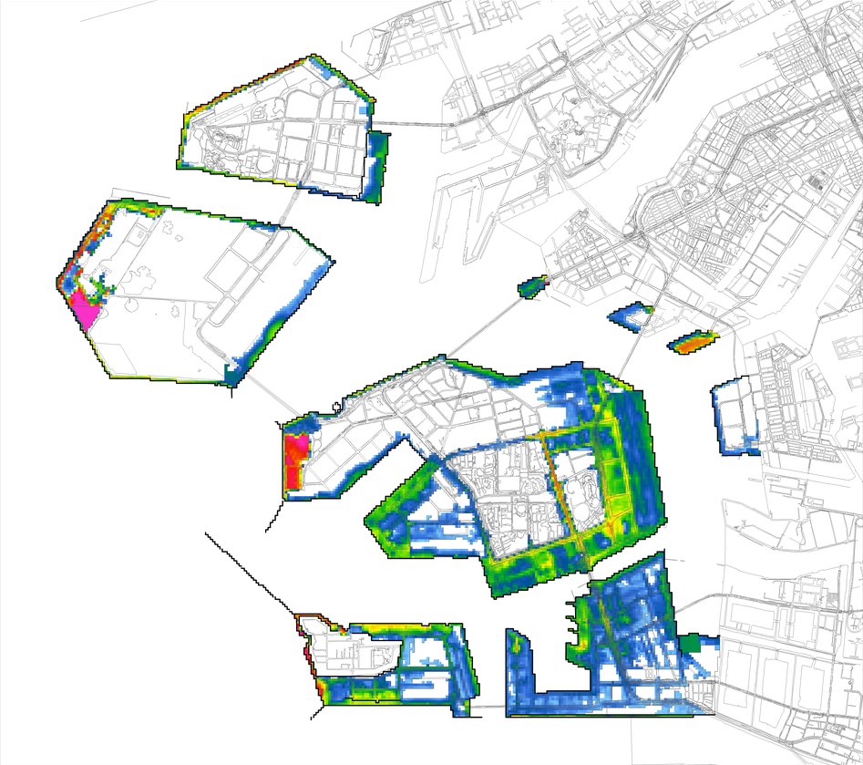
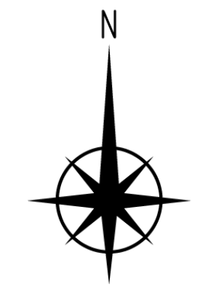
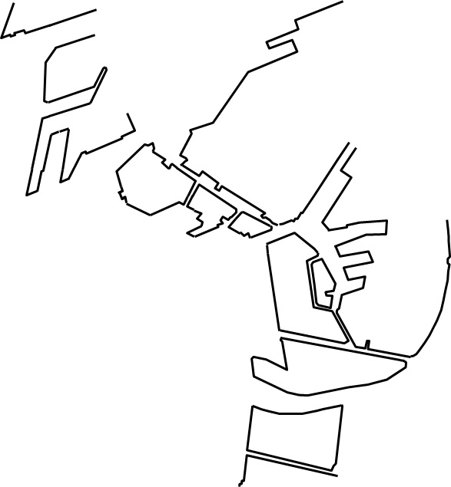

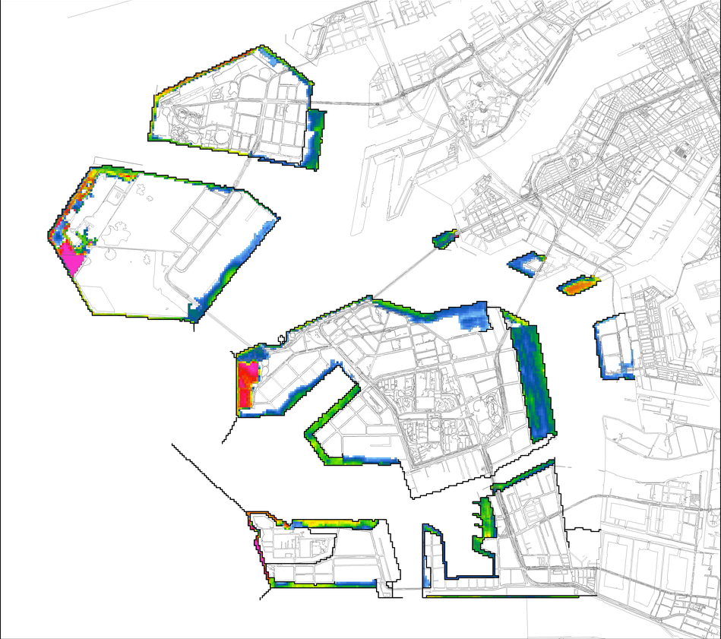
■ 埋立地における浸水対策
平成30年台風第21号による埋立地（咲洲、舞洲、夢洲）の浸水被害をふまえ、過去最大規模の台風（伊勢湾台風級）を想定した浸水対策を実施（令和2年度（2020年度）～令和9年度（2027年度））することにより、安全で安心な市民生活を実現します。
【対策前】及び対策箇所
舞洲D・E護岸
：対策箇所
舞洲
：埠頭用地（防護対象外）
：緑地（防護対象外）
：既設防潮堤ライン
夢洲
夢洲G・H護岸
コンクリート擁壁のかさ上げ等
大阪港コンテナ
埠頭背後
高波等
南港大橋北側周辺
ライナー
埠頭背後
岸壁（埋立地）
咲洲
南港大橋南側周辺
南埠頭北東側
＜対策イメージ＞
浸水深（ｍ）
J岸壁背後
南港南地区
【対策後】
：埠頭用地（防護対象外）
舞洲
：緑地（防護対象外）
：既設防潮堤ライン
夢洲
咲洲
浸水深（ｍ）
【伊勢湾台風級の台風による浸水想定】

Slide 3
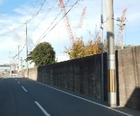
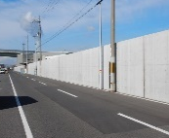
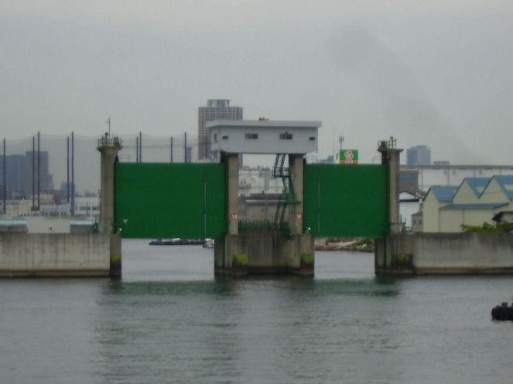
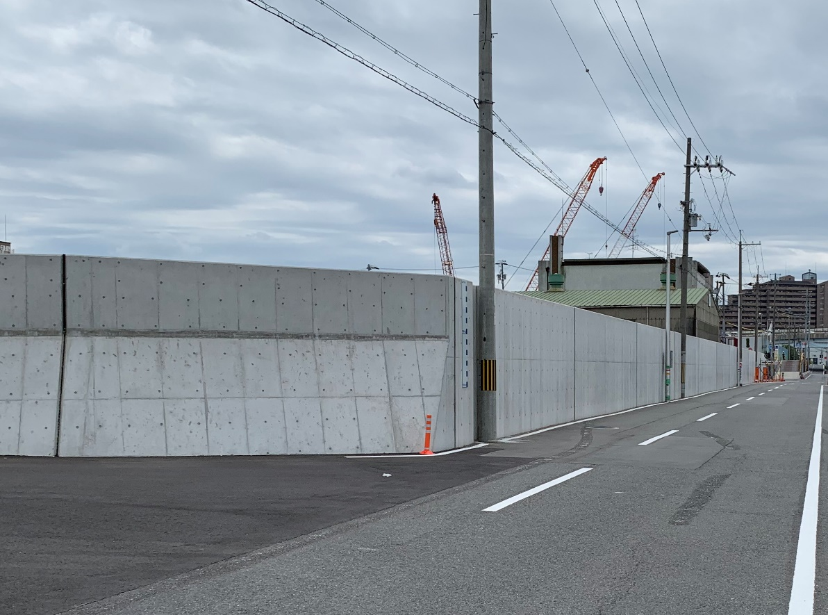
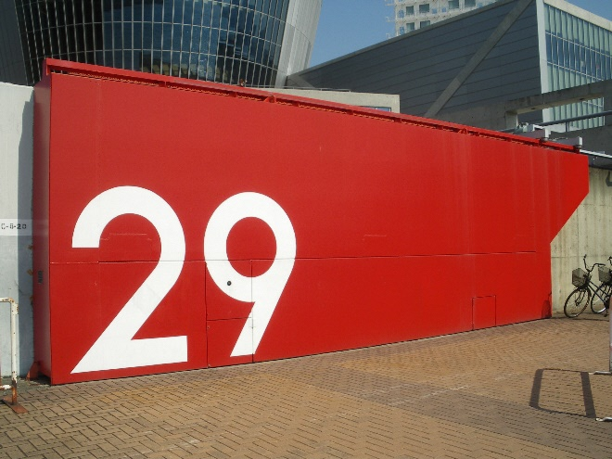
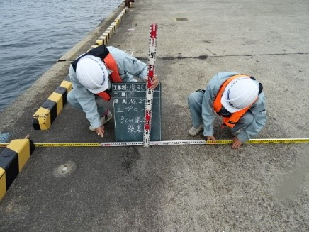
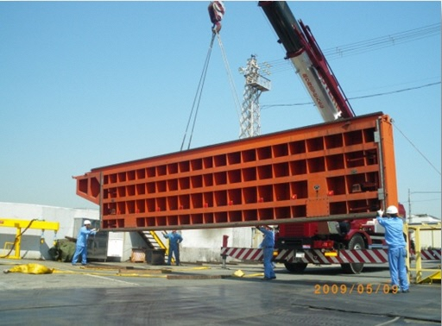
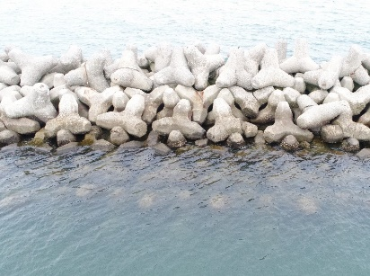
■ 沿岸市町における高潮対策
台風による高潮・高波などの大規模災害に備えるため、防潮堤嵩上げの未整備区間の整備を進めます。
また、沿岸域における住民や堤外地に立地する企業が、災害時に自主的に行動をとることができるよう高潮タイムラインの作成を進めます。
【施工後】
【施工前】
（対策例：堺泉北港海岸 堺港新港地区）
計画的な維持管理の推進
津波や高潮による浸水被害に対して大阪市から岬町までの沿岸部の生命と財産を守り、また、施設の劣化による事故をゼロにするため、「予防保全型」の維持管理に取り組みます。
水門
防潮堤
防潮扉
 | 大阪市所管 （大阪港） | 大阪府所管 （府営港湾・ 漁港・海岸） | 合計
防潮堤 | 約60Km | 約71km | 約131km
排水機場 | 0箇所 | 10箇所 | 10箇所
水門 | 8箇所 | 14箇所 | 22箇所
防潮扉等 | 353箇所 | 194箇所 | 547箇所
施設点検・維持管理の技術や情報を共有し、機能や安全性を的確に
把握し、必要に応じて補修を進めるなど、適切な維持管理を実施します。
施設点検
防潮扉補修
ドローンの活用
ドローンからの画像

